Slide 1
Infodoc Diabeteskontroll (Noklus) 1492 fastleger sendte inn data til registeret via Noklus diabetesskjema i 2022 - Kom i gang du også!

Slide 2
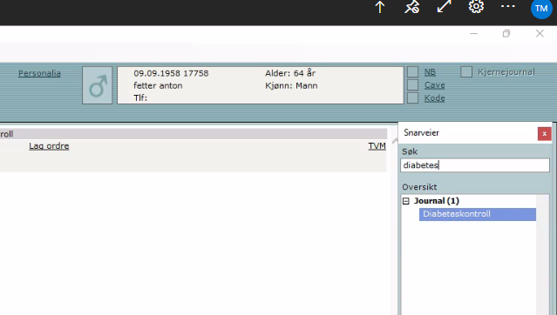
Åpne skjemaet
Alternativ 1-dialogboks
Dialogboks spretter opp når du åpner skjema
Alternativ 2 – manuell åpning
Fra journalen: Trykk på funksjonstasten F9 eller velg lenken «Snarveier» i funksjonspanelet.
Søk etter «Diabeteskontroll» i snarvei-menyen som blir åpnet.

Slide 3
Ved å trykke på denne pilen skjules medikamentlisten og skjemaet ser nettere ut
Dette er det som inngår i diabetes årskontroll
Variabler merket med * hentes fra journalen første gang, men ved automatisk uthenting kan det bli feil. Kontroller første gang og rett evt feil. Trykk deretter på lagre og de riktige opplysninger lagres til neste gang

Slide 4
Trykk «Ferdig for i år» dersom du ikke ønsker å få opp dialogboksen mer dette året
Kopier tekstresyme og lim inn i løpende journal hver gang du har endret noe i skjema, dette for dokumentasjon
Vi anbefaler å trykke lagre og send inn hver gang man har endret noe i skjemaet. Noklus benytter alltid det siste skjemaet som er sendt inn det kalenderåret.Man kan sende så mange halvferdige skjema man vil i løpet av et år.

Slide 5
Nytt skjema ved årsskiftet
Ved årsskiftet blir det automatisk opprettet nytt skjema for diabeteskontroll.
Fjorårets data følger med over i det nye skjemaet, med unntak av feltene i kategorien Årskontroll, der du må legge inn data for det nye året.
Husk å kontrollere alle opplysningene i skjemaet.

Slide 6
Noklus diabetesskjema
Gir oversikt over behandling
Gir oversikt over risiko for senskader
Gir oversikt over sykdomsutvikling
Anbefalt i nasjonal faglig retningslinje
Egen takst for oppstart og bruk (105-førstegangsutfylling og 100- senere års utfylling)

Slide 7
Få hjelp med F1
Vil du ha hjelp til arbeidet med diabeteskontrollskjemaet, kan du trykke på F1-tasten når skjemaet er åpent. Hjelpefilen beskriver skjemaets innhold i mer detalj.

Slide 8
Noklus sender ut årlige tilbakemeldingsrapporter til alle fastleger som benytter Noklus diabetesskjema
Der sammenstilles aggregerte data fra den enkelte fastlege og sammenstilles med gjennomsnittet fra alle andre praksiser
Man får oversikt på kvalitet i egen praksis og kan følge med på utviklingen dersom man jobber med kvalitetsforbedring
ROSA 4-studien viste blant annet at kun ca 60 % av pasienter med diabetes type 2 går jevnlig til øyelege (2014). Pasientrapporterte data fra 2022 viser at det samme gjelder fortsatt (basert på svar fra ca 70 000 pasienter med diabetes type 2)
Se eksempel fra en anonym fastlege her: https://www.noklus.no/norsk-diabetesregister-for-voksne/tilbakemeldingsrapporter-og-arsrapporter/, under tilbakemeldingsrapport allmennlege
De fastleger som ønsker informasjon direkte fra registeret må sende mail til noklus@noklus.no så registrerer vi denne. Om man ønsker tilbakemeldingsrapport på mail i stedet for i papir kan man også melde inn dette på samme mailadresse.

Slide 9
Oppsummering Noklus diabetesskjema for Infodoc-kunder med server i sky
Diabetesskjema er nå fullintegrert i journalsystemet til Infodoc (for allmennleger med server i SKY)
Slipper ekstern programvare
Kostnadsfritt
Kan rapportere fortløpende til Norsk diabetesregister for voksne ved å trykke «lagre og send» hver gang man fyller ut skjema
Supportansvar har Infodoc, men oppfordrer til å sende kopi til noklus@noklus.no da vi samarbeider tett med Infodoc sin supportavdeling og de saker som angår diabetesskjema

